Slide 1
图卷积网络硬件加速现状调研
PDL 温冬

Slide 2
报告纲要
图卷积算法的发展历史、现状和趋势；
图卷积算法的典型计算模式是什么？
图卷积算法的加速难点在哪？与CNN/LSTM的区别是什么？产业界现存的CNN/LSTM硬件加速设计能否适用图卷积？
CPU/GPU上针对图卷积算法加速的现状；
几种典型的大图图卷积硬件加速器设计；
我们的工作：针对姿态识别图卷积算法的软硬件加速设计；

Slide 3
报告纲要
图卷积算法的发展历史、现状和趋势；
图卷积算法的典型计算模式是什么？
图卷积算法的加速难点在哪？与CNN的区别是什么？产业界现存的CNN硬件加速设计能否适用图卷积？
CPU/GPU上针对图卷积算法加速的现状；
几种典型的大图图卷积硬件加速器设计；
我们的工作：针对姿态识别图卷积算法的软硬件加速设计；

Slide 4
2.图卷积算法的发展历史、现状和趋势
图卷积算法的通用范式仍然是一个开放问题：
NLP图卷积
基于谱的图卷积->基于空间域的图卷积->注意力机制+图卷积
姿态识别图卷积
目前的应用：
大图上：社交网络、图处理、节点分类、知识图谱等；
小图上：NLP，姿态识别，自动驾驶；
未来的趋势：
与各个子领域相结合，传统问题图建模+深度学习+图卷积
注意力机制带来的精度提高
Notes:
与CNN和RNN具有统一规整的计算模式相不同
基于谱的图卷积是最早被提出的，将图的邻接矩阵和度矩阵进行拉普拉斯变化和傅里叶变化进行卷积；
基于空间域的图卷积是当下应用最多的图卷积模式，基于空间域的图卷积，各个子领域都衍生出了各自的图卷积算法，比如NLP中对词与句法进行关系树建模，然后把图卷积引入NLP的深度神经网络中。
或者是把人体的骨骼和关节点建模成静态图后引入到姿态识别任务中去。注意力机制图卷积是目前最新出现的一种图卷积范式。考虑到目前的加速工作主要针对与中间三种方法，因此我们今天也就着重介绍基于空间域的图卷积方法。

Slide 5
报告纲要
图卷积算法的发展历史、现状和趋势；
图卷积算法的典型计算模式是什么？
图卷积算法的加速难点在哪？与CNN的区别是什么？产业界现存的CNN硬件加速设计能否适用图卷积？
CPU/GPU上针对图卷积算法加速的现状；
几种典型的大图图卷积硬件加速器设计；
我们的工作：针对姿态识别图卷积算法的软硬件加速设计；

Slide 6
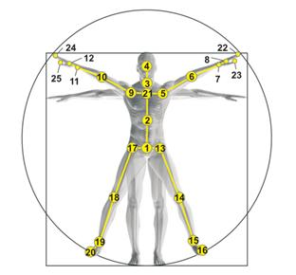
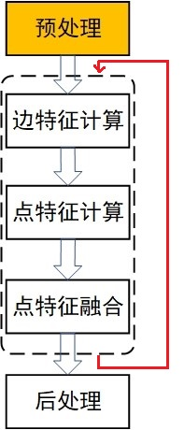
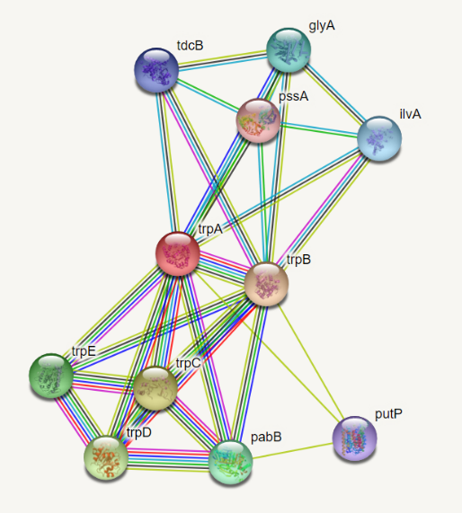
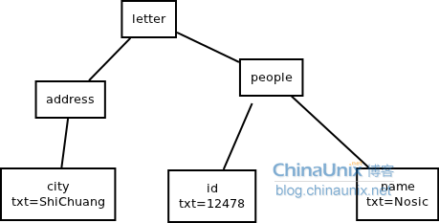
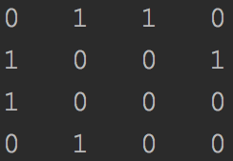
3.图卷积算法的典型计算模式

Slide 7
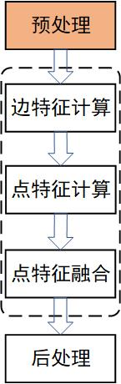
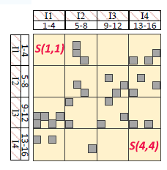
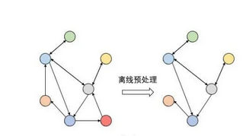
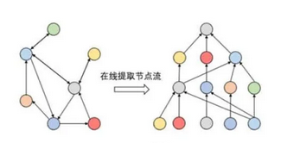
3.图卷积算法的典型计算模式
在图网络的推理之前，往往需要进行预处理，通常由CPU+预处理算法+预处理框架协同完成。
图划分/图裁剪/节点流（重排布）
全局预处理的计算代价可能会很高；
目的：挖掘数据局部性、访存优化

Slide 8
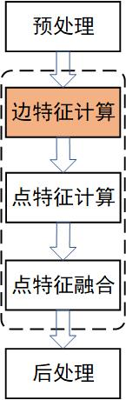
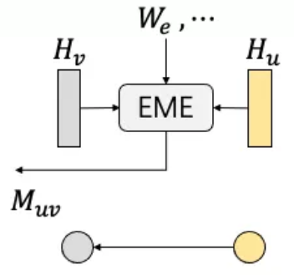
3.图卷积算法的典型计算模式
更新图中每条边的特征；
输入要素：原有边特征、两个端点特征、全局图特征、网络权重；
操作：直接传递、向量加、向量点积、向量乘标量、向量矩阵乘
输出：更新了的边特征

Slide 9
3.图卷积算法的典型计算模式
更新图中每条边的特征；
输入要素：原有边特征、两个端点特征、全局图特征、网络权重；
操作：直接传递、向量加、向量点积、向量乘标量、向量矩阵乘
输出：更新了的边特征

Slide 10
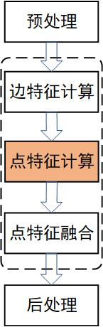
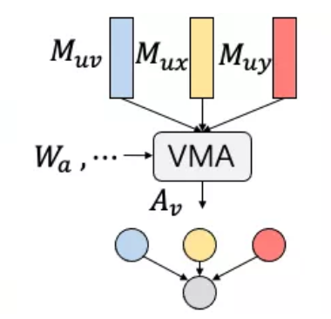
3.图卷积算法的典型计算模式
计算图中每个点的特征(Aggregation)；
输入要素：所有边的特征、所有邻居的特征、本节点上次更新时的特征、全局图特征、网络权重；
操作：直接传递、向量加、向量点积、向量乘标量、向量矩阵乘、FC等
输出：新的点特征

Slide 11
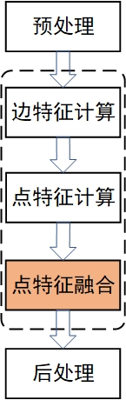
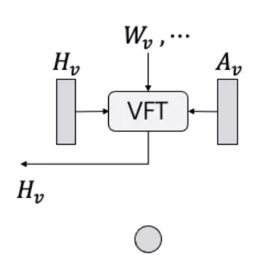
3.图卷积算法的典型计算模式
更新图中每个点的特征(Combine/Transformation)；
输入要素：点特征计算的输出、本节点上次更新时的特征、全局图特征、网络权重（非共享）；
操作：一层或多层FC，RNN等
输出：更新点特征

Slide 12
报告纲要
图卷积算法的发展历史、现状和趋势；
图卷积算法的典型计算模式是什么？
图卷积算法的加速难点在哪？与CNN的区别是什么？产业界现存的CNN硬件加速设计能否适用图卷积？
CPU/GPU上针对图卷积算法加速的现状；
几种典型的大图图卷积硬件加速器设计；
我们的工作：针对姿态识别图卷积算法的软硬件加速设计；

Slide 13
4. 图卷积算法的加速难点
有效数据的幂律分布（不平衡的稀疏性）
带来的问题：
稀疏分块的计算效率低；
整体计算效率慢，系统的计算速度取决于最稠密的数据分块；
稀疏访存的要求。
在大图（reddit数据集中的67k+节点/带权边）中表现尤为突出

Slide 14
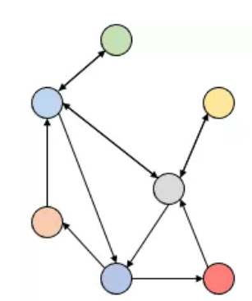
4. 图卷积算法的加速难点
节点的度不定量
带来的问题：
计算单元负载不均衡；
每个节点处理的数据量不同；
输出的特征向量维度不同

Slide 15
4. 图卷积算法的加速难点
Combine时每个节点参数不共享
带来的问题：
增加访存带宽压力；
参数规模增加；
影响并行设计方案。

Slide 16
4. 图卷积算法的加速难点
图卷积算法与CNN的区别体现在以下几点：
数据稀疏性；
数据预处理；
负载均衡；
计算流不规则；
不同的stage之间计算模式存在差异；
参数不共享；

Slide 17
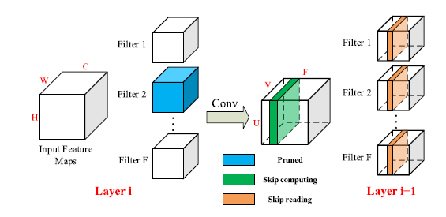
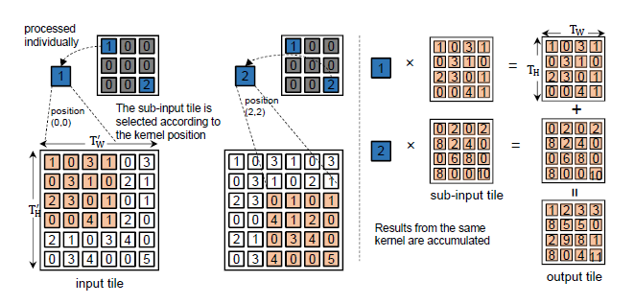
4. 图卷积算法的加速难点
CNN加速器不适合图卷积任务！
CNN加速器的设计特点：
稠密CNN加速器：winograd、数据重用、systolic array；
稀疏CNN加速器：粗粒度剪枝+规整数据流、细粒度剪枝+weight-static数据流

Slide 18
报告纲要
图卷积算法的发展历史、现状和趋势；
图卷积算法的典型计算模式是什么？
图卷积算法的加速难点在哪？与CNN的区别是什么？产业界现存的CNN硬件加速设计能否适用图卷积？
CPU/GPU上针对图卷积算法加速的现状；
几种典型的大图图卷积硬件加速器设计；
我们的工作：针对姿态识别图卷积算法的软硬件加速设计；

Slide 19
5. CPU/GPU上针对图卷积算法加速的现状
PyG/DGL是两个广泛使用的开源库，定义了基于消息传递模型的编程接口。
GPU执行时分别采用分散聚集内核和稀疏矩阵乘法内核来处理图的稀疏结构。
Facebook: Pytorch BigGraph, Microsoft: NeuGraph, Alibaba: AliGraph等。
工业界的工作深入研究了图分块、内存调度、存储和分布式处理方法以支持任意大图在实际系统的部署。

Slide 20
报告纲要
图卷积算法的发展历史、现状和趋势；
图卷积算法的典型计算模式是什么？
图卷积算法的加速难点在哪？与CNN的区别是什么？产业界现存的CNN硬件加速设计能否适用图卷积？
CPU/GPU上针对图卷积算法加速的现状；
几种典型的大图图卷积硬件加速器设计；
我们的工作：针对姿态识别图卷积算法的软硬件加速设计；

Slide 21
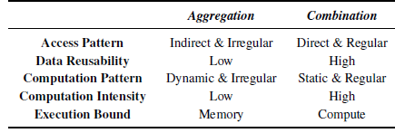
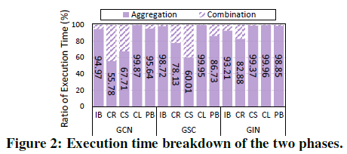
6. 典型论文介绍：HyGCN
Aggregation和Combination计算模式不同：
规整vs不规整
向量矩阵操作vsDNN
Aggregation和Combination都很耗时
分开加速！

Slide 22
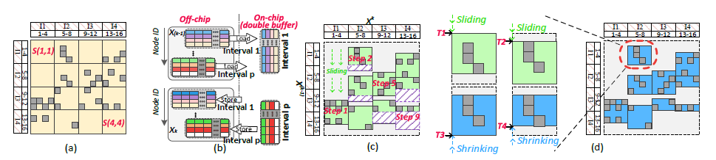
6. 典型论文介绍：HyGCN
数据预处理技术：分块+裁剪
达到的目标：数据重用、片上存储、稀疏性

Slide 23
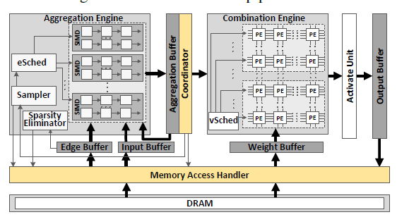
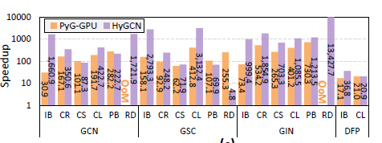
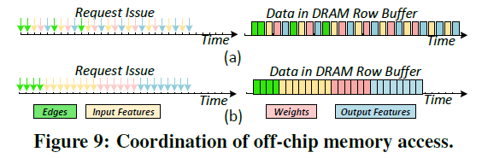
6. 典型论文介绍：HyGCN
硬件设计
计算性能：XeonE5-2680v3 vs V100 vs ASIC
访存优化

Slide 24
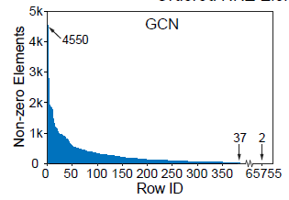
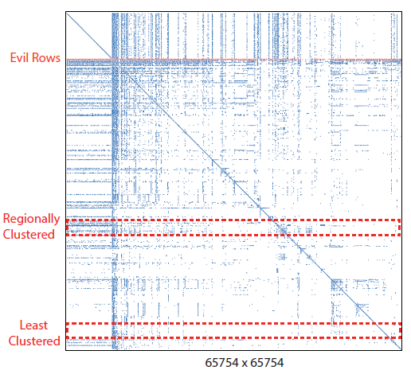
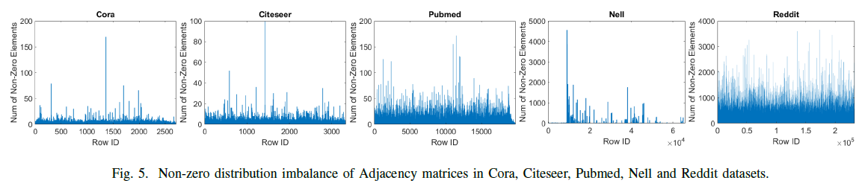
6. 典型论文介绍：AWB-GCN
图数据稀疏性极不均衡（幂律分布）
带来的影响：
计算资源效率低；
短板效应；

Slide 25
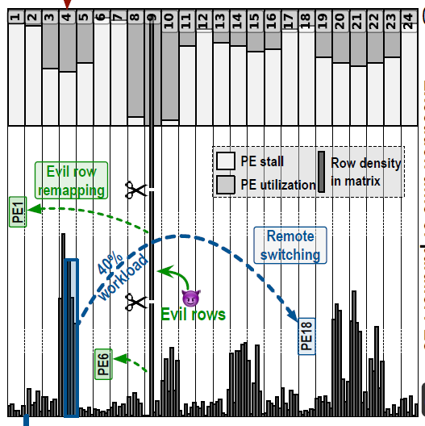
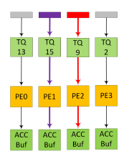
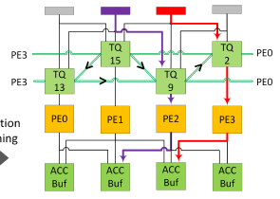
6. 典型论文介绍：AWB-GCN
通过离线预处理改善数据分布：
Distribution smoothing + Evil row remapping
硬件在线负载调度/数据转发：
1-hop/2-hop

Slide 26
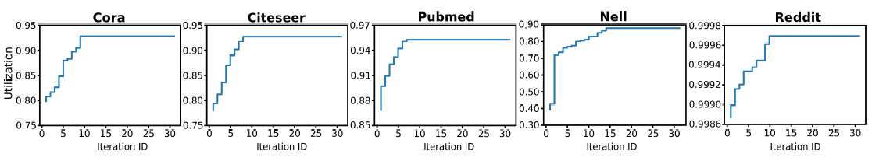
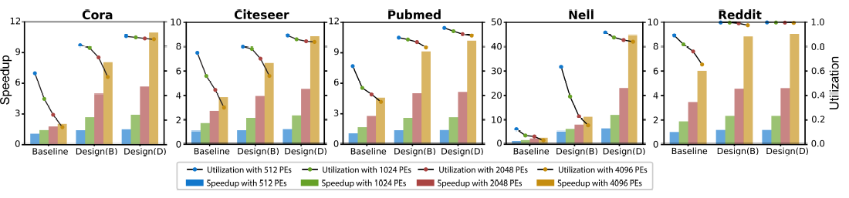
6. 典型论文介绍：AWB-GCN
离线数据预处理直接提高了硬件资源使用效率：
硬件负载均衡带来了效率的提升和加速比的收益：

Slide 27
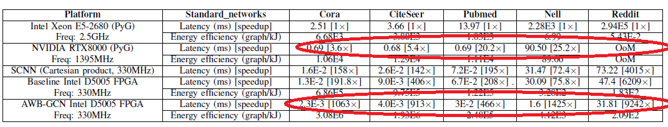
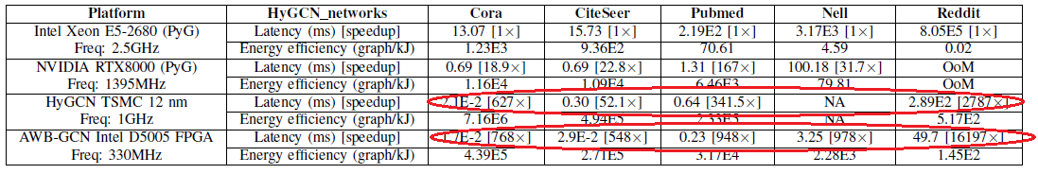
6. 典型论文介绍：AWB-GCN

Slide 28
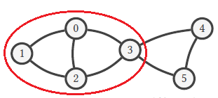
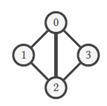
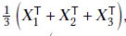
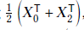
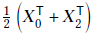
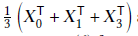
6. 典型论文介绍：GraphACT
针对图神经网络的训练问题进行优化：
计算密集型；
计算不规则；
CPU+FPGA异构加速
预处理方法：
基于子图+minibatch；
Redundancy reduction

Slide 29
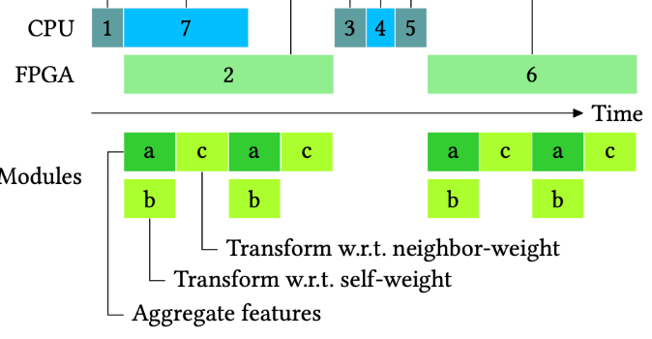
6. 典型论文介绍：GraphACT
CPU-FPGA异构计算：
任务划分
CPU：softmax, loss function, 求导
FPGA: 前向传播，梯度更新
异构并行方案
（1）数据传输：CPU->FPGA
（2）forwarding
（3）数据传输：FPGA->CPU
（4）softmax+loss计算
（5）梯度传输：CPU-> FPGA
（6）梯度更新
（7）数据预处理

Slide 30
报告纲要
图卷积算法的发展历史、现状和趋势；
图卷积算法的典型计算模式是什么？
图卷积算法的加速难点在哪？与CNN的区别是什么？产业界现存的CNN硬件加速设计能否适用图卷积？
CPU/GPU上针对图卷积算法加速的现状；
几种典型的大图图卷积硬件加速器设计；
我们的工作：针对姿态识别图卷积算法的软硬件加速设计；

Slide 31
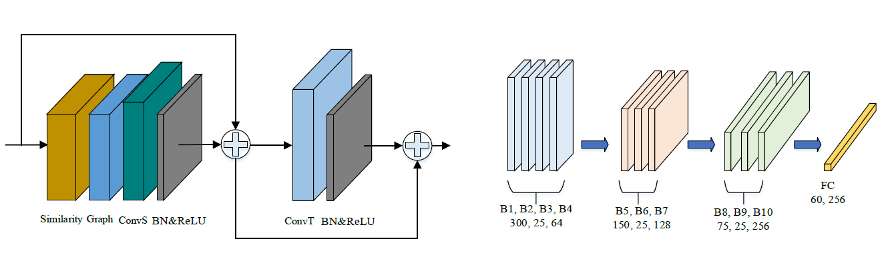
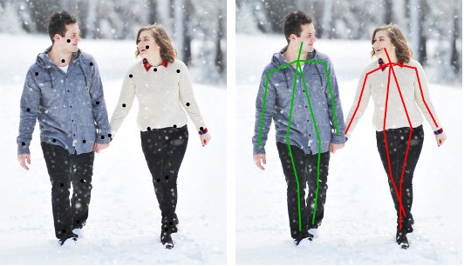
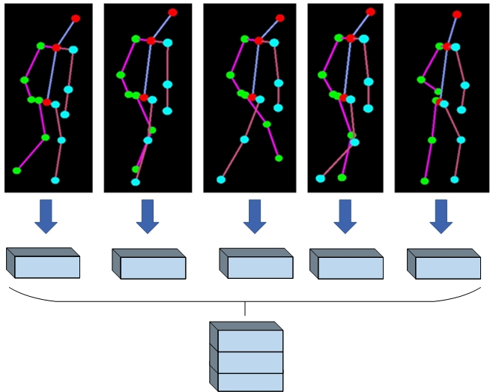
7.针对姿态识别图卷积算法的软硬件加速设计
姿态识别图卷积：姿态问题图建模（小图）+卷积网络

Slide 32
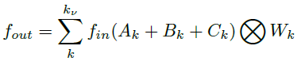
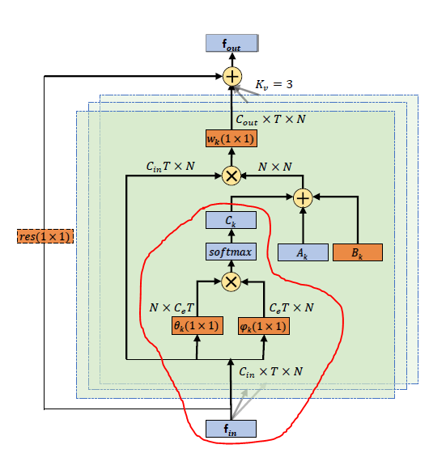
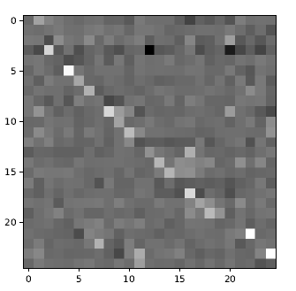
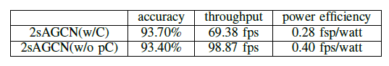
7.针对姿态识别图卷积算法的软硬件加速设计
姿态识别图卷积(2s-AGCN)计算范式：

Slide 33
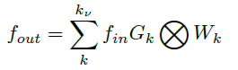
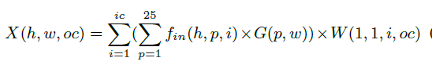



7.针对姿态识别图卷积算法的软硬件加速设计
混合剪枝方法：空间卷积数据流重排+时间卷积粗细粒度剪枝

Slide 34



7.针对姿态识别图卷积算法的软硬件加速设计
混合剪枝方法：空间卷积数据流重排+时间卷积粗细粒度剪枝

Slide 35

7.针对姿态识别图卷积算法的软硬件加速设计
硬件设计：SCM+RFC+TCM

Slide 36



7.针对姿态识别图卷积算法的软硬件加速设计
硬件设计：SCM+TCM+RFC

Slide 37




7.针对姿态识别图卷积算法的软硬件加速设计
RFC：bank/mini-bank/data-hot/mbhot

Slide 38
7.针对姿态识别图卷积算法的软硬件加速设计
性能对比

